Slide 1
Como obter clientes gratuitos, expander o seu negócio e aumentar o seu valor…
@hernanvazquezmarketing

Slide 2
Funil de $6M/mês
Traffic
Opt-In Page
Sales Page
OTO 1
OTO 2
Thank You
Back/End
30-Day Follow-Up Sequence
Downsell 1
Downsell 2
Book A Call Sequence
Deadline Sequence
Deadline Sequence

Slide 3
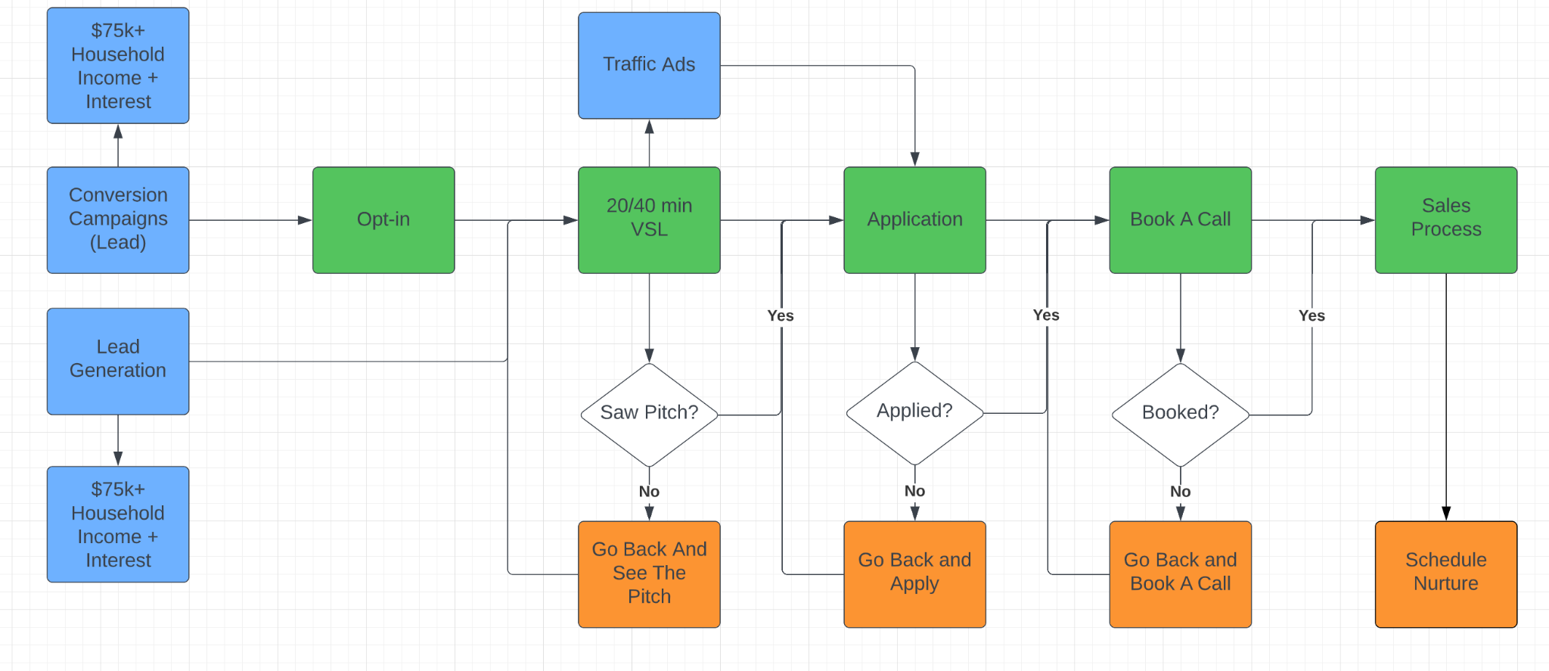
Funil de $20M

Slide 4
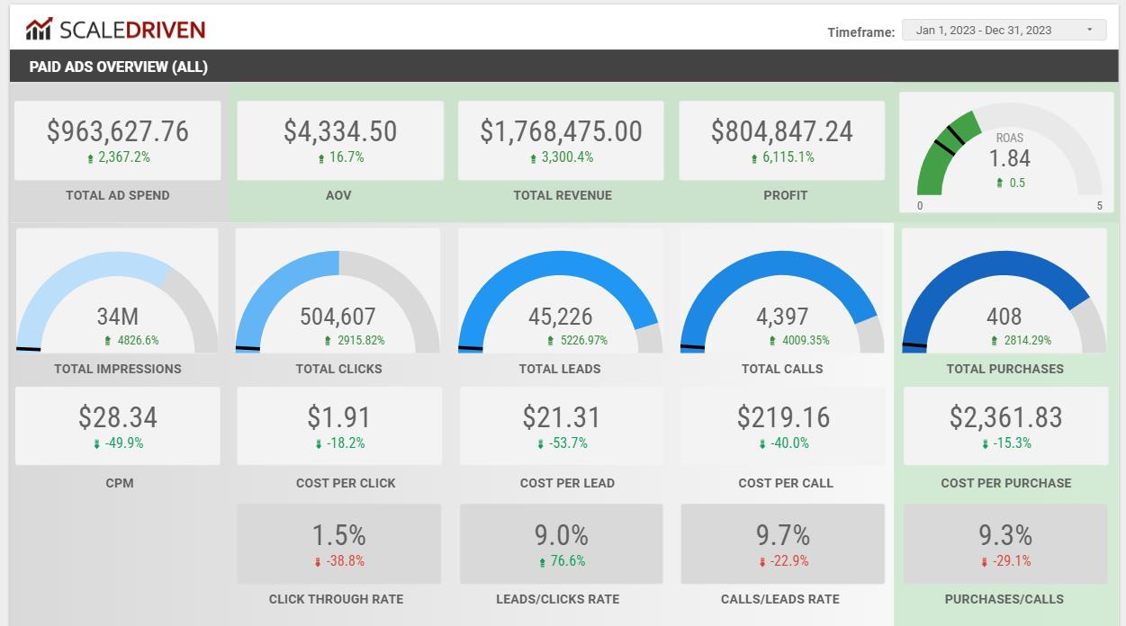

Slide 5
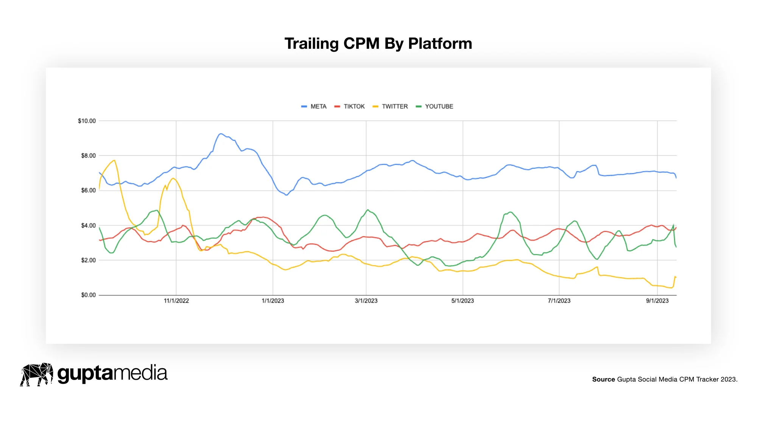

Slide 6
O que tenha funcionado em 2023, pode não funcionar em 2024…

Slide 7
No entanto, os fundamentos são sempre os mesmos…

Slide 8
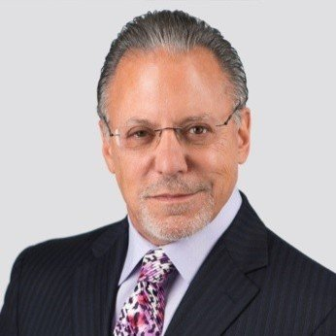
3 Regras De Ouro

Slide 9
A SOLUÇÃO

Slide 10
Aplicar as 3 regras de ouro no seu funil!

Slide 11
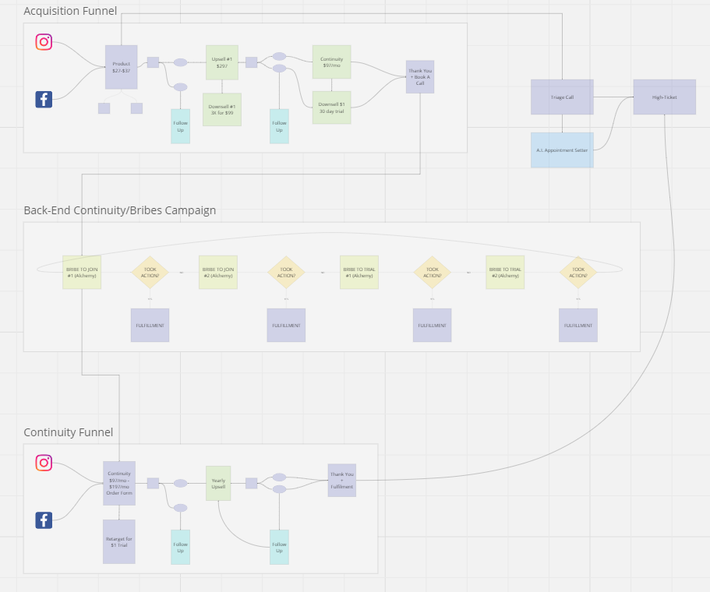

Slide 12
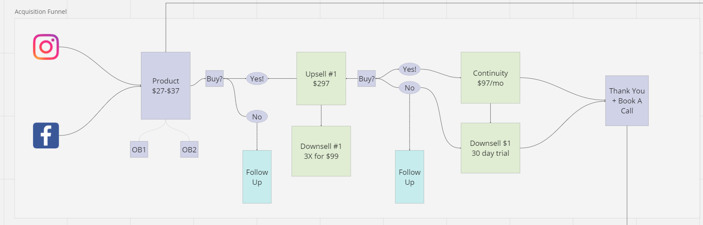

Slide 13
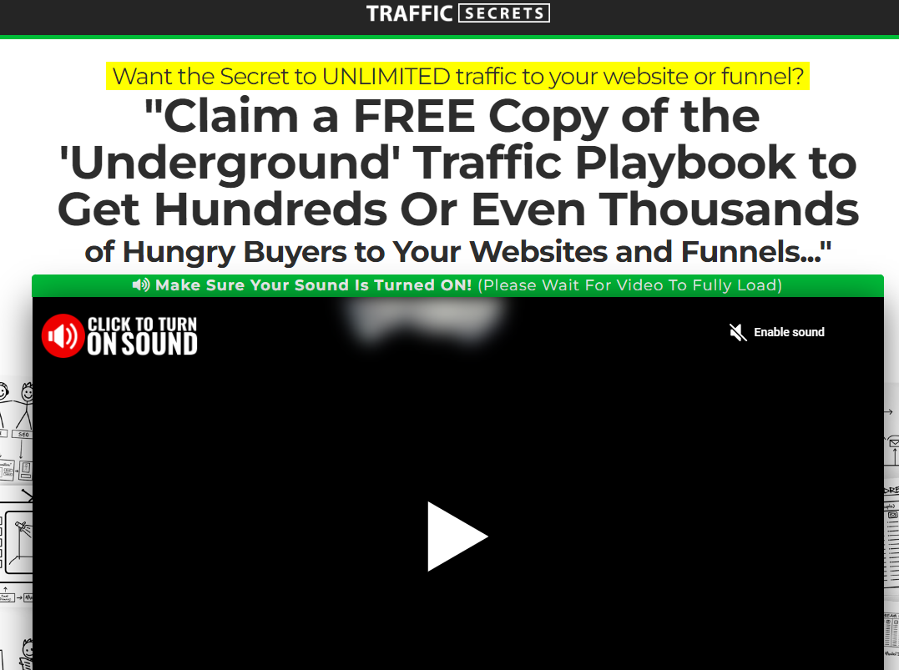

Slide 14
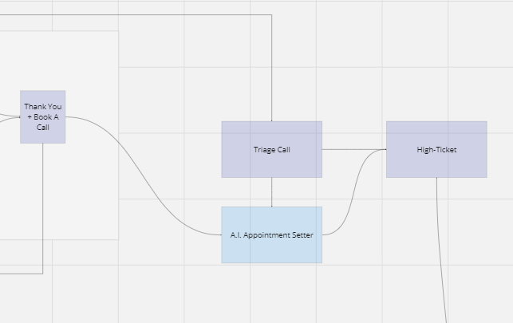

Slide 15
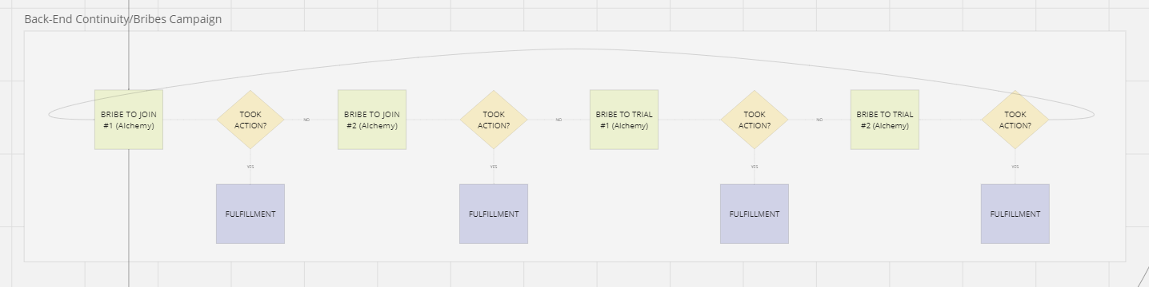

Slide 16
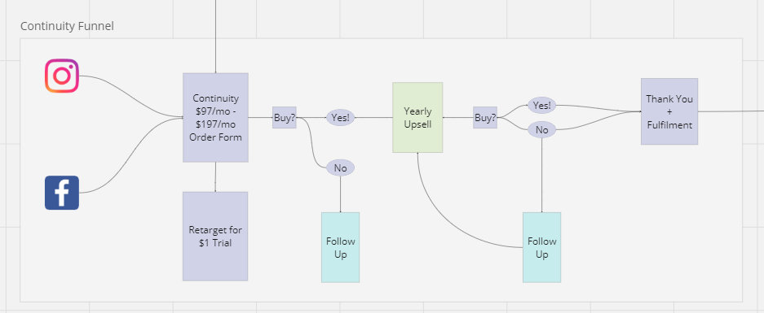

Slide 17
Scale
Profit

Slide 18
Scale
Profit

Slide 19
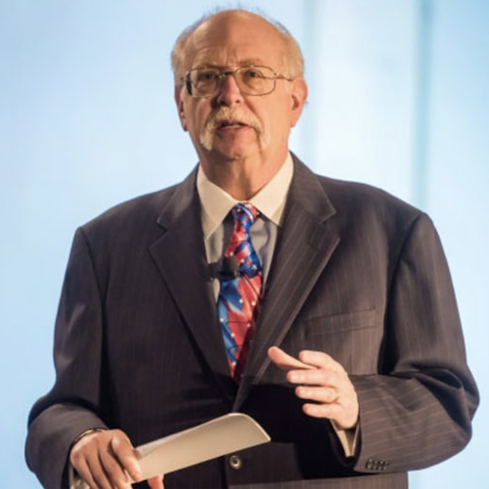

Slide 20
OBRIGADO!
@hernanvazquezmarketing

